Slide 1


ASPECTOS BÁSICOS DEL SISTEMA DE PENSIONES PARA NO ABOGADOS
Dirigida a
SINTRAPULCAR TOCANCIPÁ

Slide 2
¿Quienes somos?
Somos una oficina de abogados fundada en el año 2004, desde su fundación dedicada exclusivamente a temas pensionales y de derecho laboral individual.
Quienes hoy se dirigen a ustedes son:
PABLO MENDEZ CORTES, Abogado de la U. Santo Tomás, especialista en derecho Laboral y de la Seguridad Social, y en derecho Administrativo.
GONZALO BRIJALDO SUAREZ, Abogado de la U. Católica de Colombia, especialista en derecho Laboral y de la Seguridad Social.
Ambos somos abogados litigantes, cada uno durante más de 20 años en asuntos del derecho del trabajo, asesoría a entidades públicas y manejo de contingencias derivadas de pensiones legales y patronales relativos a pensiones en entidades en liquidación.

Slide 3
Principales Riesgos que pueden afectar a un trabajador (E.G.M – A.T.E.P. – I.V.M.)
Por regla general los riesgos que tienen el potencial de afectar la vida de un trabajador suelen ser los siguientes:
  E.G. Enfermedad General
  A.T.E.P. Accidente de Trabajo o Enfermedad Profesional (hoy laboral)
  I.V.M. Invalidez, Vejez y Muerte
El día de hoy nos centraremos en aquellos que riesgos que, de suceder pueden generar el derecho a una pensión.

Slide 4
Breve recuento de la historia en pensiones de las coberturas en Colombia

Slide 5
Periodo de 1945 a 1966
Este periodo se caracterizó por empezar a proteger los riesgos relativos a los riesgos EGM e IVM solo para empleados públicos y existían las pensiones patronales
Resalta lo siguiente:
Inicio de cobertura ICSS en EGM
Cobertura solamente para los afiliados y sus beneficiarios
Afiliación solamente en los territorios en que existieran sedes del ICSS en salud
Imposibilidad de sumar tiempos de empleadores
Pensiones legales a cargo del Estado para el sector público
Casi desprotección absoluta para los riesgos de Invalidez y Muerte
Más favorable para los empleados públicos.

Slide 6
Periodo de 1967 a 1993
Este periodo se caracterizó por ampliar la protección de los riesgos relativos a salud, y empezaron a amparar los riesgos de IVM y ATEP.
Resalta lo siguiente:
Inicio de cobertura ICSS además de en salud, en pensiones y ATEP
Pensiones patronales para el sector privado (imposibilidad de sumar cotizaciones a dos empleadores privados con los que se hubiera laborado antes de 1967, o tiempos públicos)
Pensiones legales a cargo del Estado para el sector público, pero desprotección para sus sobrevivientes.
Más garantías para los trabajadores privados cotizantes.
Cobertura condicionada a la existencia de sedes del ICSS.
Existencia de pensiones compatibles y compartidas.

Slide 7
Periodo de 1994 a 2003
En este periodo se implementó en pensiones un sistema dual y excluyente entre dos regímenes, dirigido básicamente a trabajadores dependientes (públicos y privados)
Se caracterizó por:
Coexistencia de regímenes excluyentes (prima media y RAIS)
Bonos pensionales y cuotas parte que permitían sumar tiempos con diferentes empleadores o regímenes
Régimen de transición y favorabilidad.
Posibilidad de sumar tiempos públicos y privados
Pensiones compartidas.
Formulas de actualización del IBL y reglas para el incremento anual de las pensiones
Regímenes exceptuados
En general requisitos más favorables para pensionarse
Régimen subsidiado en Pensiones (solo prima media)
Posibilidad de cotizar desde el exterior

Slide 8
Periodo posterior a 2003
En este periodo se pretendió conservar la mayoría de avances de la ley 100 de 1993, pero se establecieron más requisitos y cargas para los afiliados
Se caracterizó por:
Volvió más robusto el sistema de la ley 100/93 (independientes)
Obligatoriedad de cotizar salud y pensiones, se establecieron controles y consecuencias.
Se aumentaron los requisitos para la pensión de vejez y se volvieron más rigurosos para invalidez y sobrevivientes
Se aumentó el monto de las cotizaciones a pensión.
Se aumentó la edad pensional a 57 y 62 años de edad y el mínimo de semanas de 1000 a 1300
Se estableció un sistema de liquidación de las pensiones de vejez, decreciente en función del nivel de ingreso.
Se implementó en la practica la posibilidad de cotizar desde el exterior para colombianos
Por primera vez se permitió en caso de pensiones de sobrevivientes, la posibilidad de compartir la sustitución pensional entre cónyuge y compañero o compañeras permanentes.
Unificación de un régimen para pensiones de alto riesgo.
Mayores restricciones para el traslado entre regímenes (límite hasta los 47 y 52

Slide 9
Acto Legislativo 01 de 2005
Se buscó la sostenibilidad financiera del sistema pensional
Eliminación gradual de la mesada 14
Limite temporal para el régimen de transición (31/07/2010) o (31/12/2014 - 750 semanas)
Se limitó la posibilidad de establecer reglas pensionales en las convenciones colectivas
Se limitaron los regímenes exceptuados
Se limitó la pensión máxima a 25 salarios mínimos

Slide 10
Principales Aspectos Reforma pensional (Ley 2381/2024)
Se busca brindar cobertura universal, pero se entremezclan conceptos de seguridad social con protección social. Los requisitos pensionales en términos generales se conservan, pero los regímenes que solían ser excluyentes se convierten en complementarios, y se elimina la pensión mínima de garantía. Se mantiene la orden de reducción de semanas a favor de las mujeres. Enfoque de genero.
Principales aspectos:
Sistema de Pilares:
  Solidario
  Semicontributivo
  Contributivo
    Componente Prima Media (hasta 2,3 smlmv)
    Componente complementario de ahorro individual
  Ahorro individual (aportes voluntarios)
A efectos prácticos se limita la cuantía de las pensiones
Se establece un régimen de transición
Vigencia a partir del 01 de julio de 2025

Slide 11
Escenario actual

Slide 12
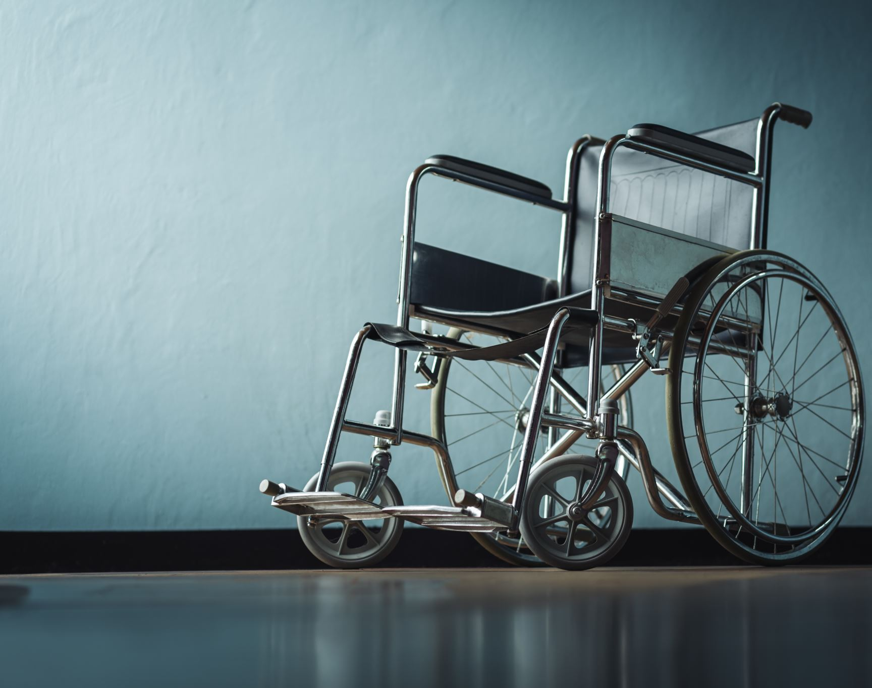
PENSIONES DE INVALIDEZ

Slide 13
Consideraciones previas (Origen)
Tratándose de pensiones de invalidez es determinante si se trata de un evento laboral o de origen común, para lo cual entran a jugar, aparentemente de manera coordinada tanto las EPS, las ARL, y los Fondos de Pensiones.
Por regla general los eventos que no se determinan como de origen laboral, se tratan como eventos de origen común.
Cuando se presenta un evento que afecta la salud, entran en juego, en principio, las EPS y las ARL, cómo pasa a indicarse

Slide 14

EPS (Entidades Promotoras de Salud)
Prestaciones asistenciales (Gastos médicos, hospitalarios, quirúrgicos. Medicamentos, prótesis (plan de beneficios)
Prestaciones Económicas (Incapacidades 66% los primeros 90 días, 50% después de los 90 días hasta 180 – AFP- Retoman después de los 540)

Slide 15
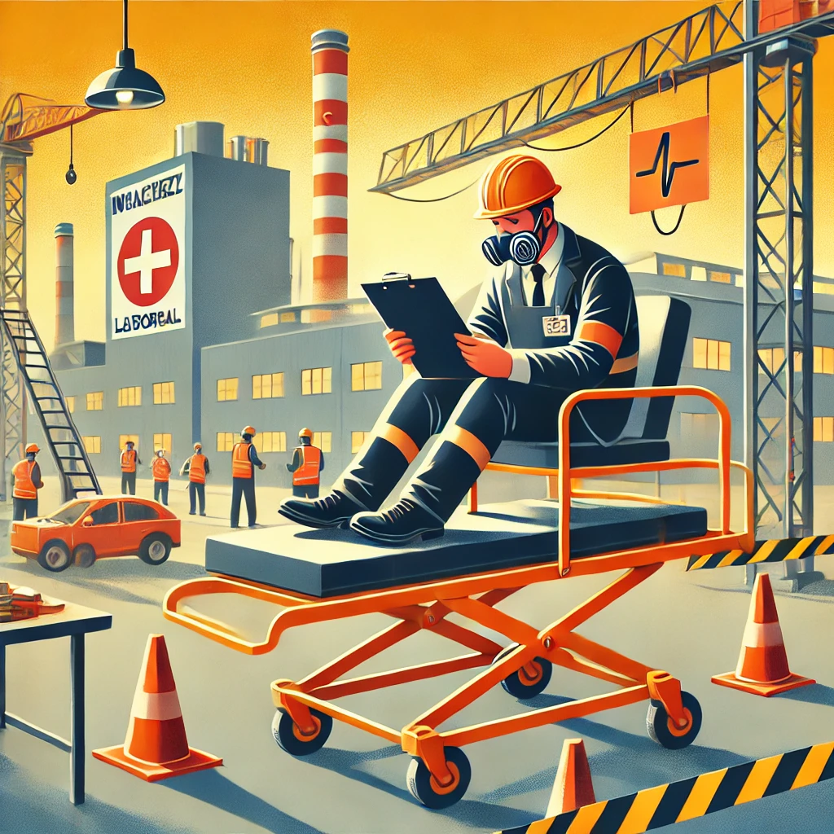
INVALIDEZ DE ORIGEN LABORAL- ARL (Accidente de Trabajo y Enfermedad Laboral)
Prestaciones asistenciales (Gastos médicos, hospitalarios, quirúrgicos. Medicamentos, prótesis)
Prestaciones Económicas
  Incapacidad temporal (100% IBL)
  Indemnización por indemnización permanente parcial (5% al 49% PCL)
  Auxilio funerario (último IBC – Mínimo 5 y Máximo 10 SMLMV)

Slide 16

Pensión por Invalidez de origen laboral
Dictamen de Calificación de Invalidez
  Porcentaje de PCL
  Fecha de estructuración
  Origen
2. IBL (accidente o enfermedad)
3. Tasa de reemplazo
  PCL Tasa de reemplazo
50% al 66% | 60% IBL
> 66% | 75% IBL
Auxilio de Terceros | 15% Adicional
Límite 90%

Slide 17
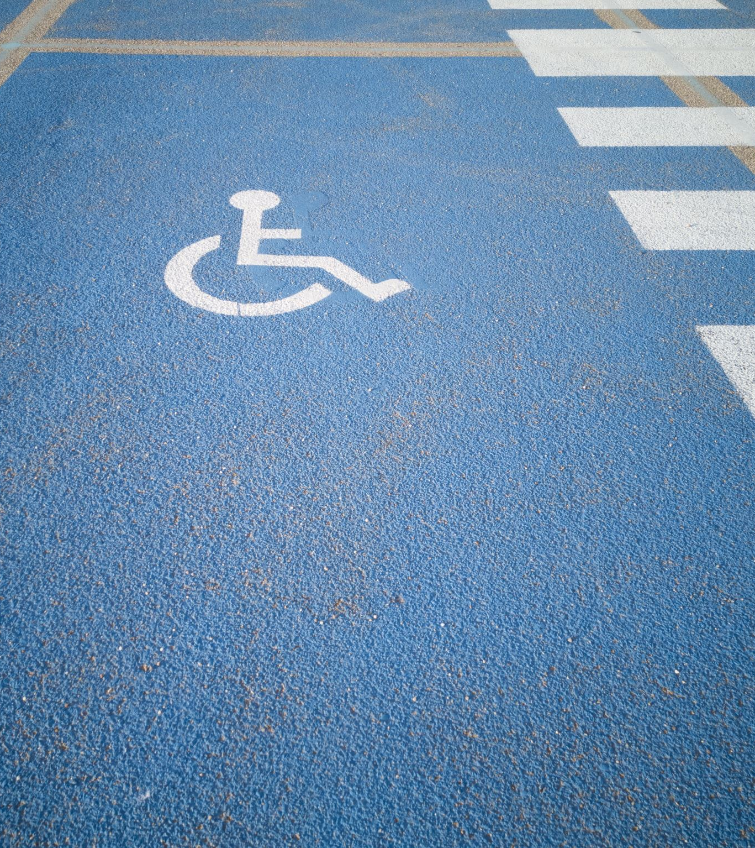
INVALIDEZ DE ORIGEN COMÚN
A cargo de los Fondos de Pensiones
Prestaciones Económicas
  Incapacidad temporal (día 181 hasta el día 540)
  Pensión de sobrevivientes

Slide 18
Pensión por Invalidez (común)
50% al 66% | 45% IBL + 1.5% por cada 50 semanas luego de las 500
> 66% | 54% IBL+ 2% por cada 50 semanas luego de las 800
Límite 75%
      Fecha de estructuración
      Fecha de pago (incapacidades)
      IBL (10 años o toda la vida laboral)
      Tasa de reemplazo

Slide 19

Otros aspectos importantes
Proceso de calificación
  Inicio
  Origen
    EPS determina y envía al Fondo o ARL
    Posibilidad de recursos (JRCI – JNCI)
    Posibilidad de demandar origen ¿?
  PCL (Deficiencia y Rol Laboral)
  Fecha de estructuración
  Recursos (un trámite puede ir 2 veces a la Junta)
Revisión (cada 3 años)
Capacidad laboral residual

Slide 20

PENSIONES DE SOBREVIVIENTES

Slide 21
MUERTE DE ORIGEN LABORAL - ARL (Accidente de Trabajo y Enfermedad Laboral)
Investigación Administrativa (origen y beneficiarios)
Beneficiarios
Cónyuge o compañero(a) permanente (Proporción)
Hijos Menores de edad o estudiante menores de 25 años.
Hijos discapacitados
Padres dependientes económicamente del afiliado
Hermanos discapacitados que dependan económicamente del afiliado.

Slide 22

MUERTE DE ORIGEN LABORAL - ARL (Accidente de Trabajo y Enfermedad Laboral)
CUANTÍA
  Monto por muerte del Afiliado (75% del IBL)
  Monto por muerte del Pensionado
  (100% de la pensión – si recibía auxilio de terceros ese 15% no se sustituye)
Qué pasa con los aportes al fondo de pensiones
Indemnización plena de perjuicios por culpa patronal

Slide 23
MUERTE DE ORIGEN COMUN
(Fondos de Pensiones)
Investigación Administrativa (origen y beneficiarios)
Beneficiarios
Cónyuge o compañero(a) permanente (Proporción)
Hijos Menores de edad o estudiante menores de 25 años.
Hijos discapacitados
Padres dependientes económicamente del afiliado
Hermanos discapacitados que dependan económicamente del afiliado.

Slide 24
Pensión por muerte del Afiliado:
Entre el 45% y el 75% del IBL) (45% IBL + 2% por cada 50 semanas luego de las 500 – límite 75%)
Pensión por muerte del Pensionado:
(100% de la pensión que recibía el pensionado)

Slide 25
Muerte de quien tiene las semanas pero no venía aportando. (Solo para prima media)
Cuando un afiliado haya cotizado el número de semanas mínimo requerido en el régimen de prima en tiempo anterior a su fallecimiento, sin que haya tramitado o recibido una indemnización sustitutiva de la pensión de vejez o la devolución de saldos, los beneficiarios tendrán derecho a la pensión de sobrevivientes.
El monto de la pensión será del 80% del monto que le hubiera correspondido en una pensión de vejez.

Slide 26

PENSIONES POR VEJEZ

Slide 27
Respecto a las pensiones de Invalidez y Muerte la diferencia entre el Régimen de Prima Media y el RAIS es básicamente la fuente de financiación, pues en el primer caso se pagan del fondo común, y en el segundo se financian de pólizas colectivas que se pagan con los aportes de los afiliados, sin embargo, la cuantía de las mismas es idéntica.
Sin embargo, tratándose de vejez, es trascendente la elección de régimen, pues eso determina cambios importantes en la cuantía de la pensión de vejez, así como en el valor de la indemnización sustitutiva o devolución de saldos.

Slide 28

Dos regímenes
Prima Media con Prestación Definida
Edad (62 hombres y 57 mujeres)
Tiempo (1300 semanas)
Fondo común de Naturaleza Pública
Indemnización (aportes actualizados)
Régimen subsidiado
Ahorro Individual con solidaridad
Capital (aportes, bonos, rendimientos)
Pensión anticipada
Pensión mínima de Garantía (Edad y 1150 semanas)
Devolución de saldos (aportes, bonos y rendimientos)
Pensiones especiales
Entran en consideración factores cómo composición del grupo familiar, edad del cónyuge, edad y estado de salud de los hijos,

Slide 29
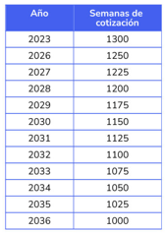
Pensión de vejez en el régimen de prima Media con Prestación Definida
Requisitos
  57 años de edad para mujeres y 62 para hombres
  1300 semanas (para mujeres reducción gradual para mujeres por orden de la Corte Constitucional – Así se caiga la reforma pensional)

Slide 30

FORMA DE LIQUIDACIÓN
IBL
El que resulte más favorable entre el promedio de las cotizaciones de toda la vida laboral o de los 10 últimos años, actualizados con el IPC año a año
Tasa de reemplazo
%=65,5 – (0,5 S) Dónde S es la cantidad de veces que cabe el IBL en el salario mínimo.
Aumento por semanas
Por cada 50 semanas adicionales a las mínimas requeridas, la tasa de reemplazo aumenta un 1,5% hasta llegar a un máximo del 80%

Slide 31
Pensiones Especiales (solo en prima media)
Padre o madre trabajadora con hijo invalido
Establecido en el parágrafo 4° del artículo 9° de la Ley 797 de 2003 que dispone que quien tuviere un hijo discapacitado física o mental debidamente calificado que sea su dependiente económico y mientras permanezca en ese estado, tiene derecho a recibir una pension especial de vejez siempre que “(…) haya cotizado al Sistema General de Pensiones cuando menos el mínimo de semanas exigido en el régimen de prima media para acceder a la pensión de vejez.”
Vejez anticipada por invalidez
Establecido en la misma norma, dispone qué las personas que padezcan una deficiencia física, síquica o sensorial del 50% o más, que cumplan 55 años de edad y que hayan cotizado en forma continua o discontinua 1000 o más semanas al régimen de prima media pueden acceder a pensión, solo con esos requisitos de edad y semanas.

Slide 32
Ahorro Individual con solidaridad
Requisitos Capital (aportes, bonos, rendimientos)
Pensión anticipada
Modalidades
Renta Vitalicia
Retiro Programado
Modalidades mixtas
Entran en consideración factores cómo composición del grupo familiar, edad del cónyuge, edad y estado de salud de los hijos,
Pensión mínima de Garantía (Edad y 1150 semanas)
Devolución de saldos (aportes, bonos y rendimientos)
Verdad a medias, la cuenta de ahorro individual hace parte de la masa herencial

Slide 33
Ineficacia de la Afiliación / Indemnización de Perjuicios
El traslado entre regímenes tiene un limitante en cuanto a la edad, pues no es posible realizarlo dentro de los 10 años anteriores al cumplimiento de la edad mínima, sin embargo, es posible demandar a los Fondos Privados de Pensiones a fin de dejar sin efecto la afiliación, con el efecto práctico de conseguir un traslado de regreso del Fondo Privado a Colpensiones. Lo anterior ocurre por cuanto las AFP en la mayoría de los casos, en particular con anterioridad al año 2010 que se hizo obligatoria la doble asesoría, omitieron brindar información real, personalizada para cada uno de los afiliados, tomando en consideración sus casos particulares, pues su interés era solo captar clientes y terminaron engañando a las personas.
De igual manera algunas personas ya se han pensionado por el RAIS, a pesar de también haber sido engañados, en ese caso la H. Corte Suprema de Justicia ha indicando que respecto de ellos no es posible declarar ineficaz su afiliación, pues ya poseen una situación jurídica consolidada y es justamente la de pensionados del RAIS; sin embargo en dichos casos si es posible que los Fondos Privados de Pensiones respondan por la indemnización de los perjuicios que se hayan generado a los afiliados cuando estas entidades hayan faltado a sus deberes de asesoría, buen consejo y lealtad con ellos, al respecto cabe señalar que dicha demanda deberá presentarse dentro de los tres años siguientes al momento en que la persona fue pensionada por su fondo privado de pensiones,

Slide 34
Cálculos actuariales
En Colombia en la gran mayoría de casos hemos empezado a trabajar jóvenes, pero no en todos los casos se realizaron los aportes, razón por la cual existe la figura del cálculo actuarial para convalidar los tiempos por los cuales existió omisión en la afiliación y pago de aportes.
Esta posibilidad es muy importante, por cuanto puede determinar que una persona acceda o no a su pensión cuando cumpla la edad mínima, o puede significarle una cuantía mayor en su pensión, y más recientemente, porque le permite permanecer en el régimen de transición de la reforma pensional, pues de manera general para quien devengue más de 4 salarios mínimos, le conviene el régimen actual por encima del de la reforma. Para permanecer en el regimen de transición de la reforma, el pago del cálculo deberá realizarse antes del 30 de junio de 2025,

Slide 35
Fuero de prepensionados – Situación con la sentencia SU 003 de 2018
El fuero de prepensionado históricamente consistía en una estabilidad laboral para las personas que se encuentran a menos de 3 años para pensionarse, lo cual en un comienzo se interpretó de manera amplia, amparando a una gran cantidad de personas, no obstante la sentencia de Unificación SU 003 de 2018 precisó qué los trabajadores que hayan cumplido con las semanas requeridas para acceder a la pensión de vejez, actualmente fijadas en 1,300 semanas en Colpensiones (para hombres), no tendrán derecho a la estabilidad laboral reforzada si les faltan tres años o menos para alcanzar la edad de pensión. Esto se debe a que el derecho al reconocimiento de la pensión no se ve afectado, ya que la edad es un requisito que se cumplirá inevitablemente con el transcurso del tiempo.
Lo anterior genera varios casos que expondremos en la siguiente sección.

Slide 36
CASUISTICA
Para aclarar los temas por lo menos más problemáticos hemos preparado una pequeña casuistica para aclarar tres temas principales:
  Fuero de Prepensionados
  Liquidación de pensión de vejez
  Liquidación aproximada de una pensión de vejez con la reforma pensional
  Régimen de transición con la reforma pensional

Slide 37

Casos fuero de prepensionados
Caso 1.
Laura consulta a su fondo de pensión sobre sus semanas cotizadas y descubre que ya ha acumulado 1340 semanas. Sin embargo, aún le faltan dos años para alcanzar la edad de jubilación.
¿Aplica o no el fuero de prepensionado?

Slide 38
Casos fuero de prepensionados
Caso 2. Carlos ha trabajado en una empresa. Al consultar a su fondo de pensiones encuentra que le faltan tres años para completar las semanas exigidas para acceder a su pensión, pero solo le restan dos años para cumplir 62 años.
¿Aplica o no el fuero de prepensionado?

Slide 39
Casos fuero de prepensionados
Caso 3.
Roberto tiene 61 años, pero aún le faltan cinco años para completar las 1,300 semanas de cotización requeridas.
¿Aplica o no el fuero de prepensionado?

Slide 40
Casos fuero de prepensionados
Caso 4. (con trampa)
Luisa (mujer) cumplió 54 años y cuenta con 1050 semanas de cotización.
¿Aplica o no el fuero de prepensionado?

Slide 41
Trampa

Slide 42
Ejemplo de liquidación de pensión en Colpensiones
Pedro cumplió este 2025, 62 años de edad y 1720 semanas cotizadas, el IBL de Pedro calculado sobre sus 10 últimos años, actualizado con el IPC es de $12.000.000.
En ese caso la formula es
Tasa de reemplazo= 65,5 - (0,5*S)
S = (12.000.000/1.423.500 (mínimo de 2025)) = 8,43
Tasa de reemplazo = 65,5 –(0,5*8,43) = 61,28%
Aumento por semanas = Tiene 1700 semanas, es decir 420 adicionales a las mínimas requeridas, y la tasa se aumenta 1,5% por cada 50 semanas adicionales, por lo que el aumento a la tasa de reemplazo es el siguiente:
Aumento = (420/50) se redondea al múltiplo de 50 más bajo = 8,4 que se redondea a 8
Luego se multiplica el resultado por 1,5, teniendo entonces = 8 x 1,5 =12
Ese valor se suma a la tasa de reemplazo que conseguimos de la operación inicial así: 61,28+12=73,28
Esa es la tasa de reemplazo que se aplicará al promedio del afiliado, por lo tanto: 12.000.000 x 73,28/100 = 8.793.600
Ese valor es el que el afiliado recibirá por mesada pensional, menos el aporte obligatorio a salud
Mesada Pensional en Salarios Mínimos | Cotización Mensual
1 smlmv | 4%
Mayor a 1 y hasta 2 smlmv | 10%
Mayor a 2 smlmv | 12%
Pensionado en el Exterior | O% ó 12%

Slide 43
Caso
María (mujer) no se ha pensionado y cumplió en enero de 2025, 60 años de edad y 1800 semanas cotizadas, el IBL de María calculado sobre sus 10 últimos años, actualizado con el IPC es de $14.235.000. ¿Cual sería el valor de su pensión hoy?

Slide 44
Solución
IBL = 14.235.000
S=14.235.000/1.423.500 = 10
Tasa de reemplazo = 65,5-(0,5*10) = 60,5
Aumento por semanas = 500/50 = 10
Ese resultado por 1,5 = 10*1,5= 15
Se suma a la tasa de reemplazo inicial = 60,5+15 =75,5
Ese es el porcentaje que se aplica al IBL, y así se consigue la mesada pensional para este año:
14.235.000*75,5/100= 10.747.425
No tendría a retroactividad por estar realizando aportes al Sistema

Slide 45
  Liquidación aproximada de una pensión de vejez con la reforma pensional
Ejemplo trabajador con 10 smlmv y 1300 semanas
HOY | Reforma
IBL= 10 smlmv | Componente Prima Media = 1,39 smlmv
S. = 5
Tasa de reemplazo = 60,5% | Componente ACAI = 384 smlmv
Mesada = 6,05 smlmv | Finacia aproximadamente 1,2 smlmv adicionales
 | Mesada aprox. = 2,59 smlmv

Slide 46
Casos Régimen de transición de la reforma pensional
Juan tiene 880 semanas hoy ¿Tiene régimen de transición de la reforma pensional?
Juan reporta 800 semanas, pero entre sus 18 y 20 años trabajó con su tío en una panadería y no le cotizó ¿Tiene régimen de transición?
María tiene 700 semanas, pero como contadora independiente no cotizó entre los años 2004 y 2007 ¿Tiene régimen de transición de la reforma pensional?

Slide 47
Atención de inquietudes y dudas del público
Dudas frecuentes:
  Qué pasa si no cotizo los 10 últimos años o solo cotizo 5 de esos 10 años
  Qué pasa si cotizo más de las semanas para el tope máximo ¿Me las devuelven?
  ¿Qué sucede con el tiempo que presté servicio militar?
  ¿Qué es el bono pensional?
  ¿Cuando tengo derecho a Retroactividad pensional?
  ¿Puedo aumentar mis cotizaciones para aumentar el valor de mi pensión?
  ¿Qué pasa si la empresa no reporta mi accidente de trabajo?
  ¿Qué consecuencias tengo si no reporto a mi empleador un accidente de trabajo?

